Slide 1
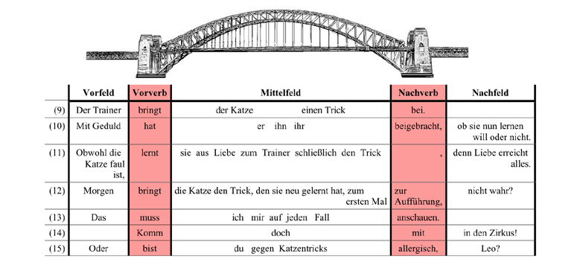
Satzklammer im Hauptsatz
Zdroj: Heinz L. Kretzenbacher: Deutsch nach Englisch: Didaktische Brücken für syntaktische Klammern.
Notes:
Zdroj: Heinz L. Kretzenbacher: Deutsch nach Englisch: Didaktische Brücken für syntaktische Klammern. Electronic Journal of Foreign Language Teaching 2009, Vol. 6, No. 1, pp. 88–99 © Centre for Language Studies National University of Singapore. http://e-flt.nus.edu.sg/v6n12009/kretzenbacher.pdf
Původně zveřejněno v:
Kretzenbacher, H.L. (2003). Sprachliche und kognitive Klammerstrukturen in Deutsch als Fremd- und Wissenschaftssprache, oder: Weinrich’sche Brückenschläge. In M. Thurmair & E.-M. Willkop (Hg.), Am Anfang war der Text: 10 Jahre “Textgrammatik der deutschen Sprache” (S. 113–133). München: Iudicium.
Kretzenbacher, H.L. (2005). Von Klammern und Brücken – Didaktik der Satzklammer für Deutschlernende mit Englisch als Mutter- oder erster Fremdsprache. Fremdsprache Deutsch, 32, 19–23.

Slide 2
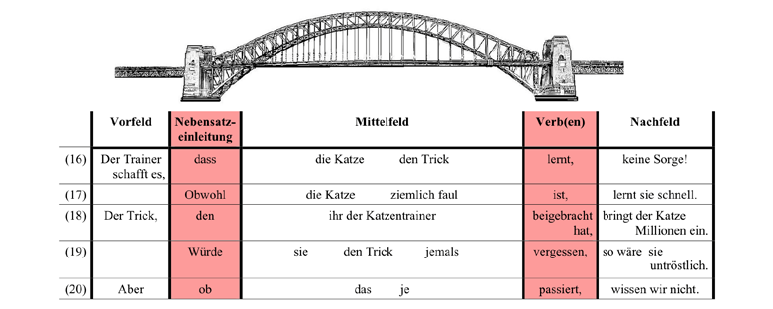
Satzklammer im Nebensatz
Zdroj: Heinz L. Kretzenbacher: Deutsch nach Englisch: Didaktische Brücken für syntaktische Klammern

